Slide 1
Master 1 MSCAE
Mécanique de Structures Composites: Aéronautique et Eco-conception
Lundi 2 septembre 2024

Slide 2
M1 MSCAE : rentrée 2024
_
Sommaire
Contacts
La formation : maquette & conditions d’obtention
Calendrier & Emploi du Temps
Après la presentation, séance photo pour trombinoscope

Slide 3
Contacts
_
Responsables pédagogiques:
Stage/App : M Luc Davenne: luc.davenne@parisnanterre.fr
Bureau : F 211 (Bâtiment La Recherche, 2ième étage)
Gestion : M Michele D’Ottavio: michele.d_ottavio@parisnanterre.fr
Bureau : Re 201 (Bâtiment La Recherche, 2ième étage)
Secrétariat pédagogique:
Mme Nathalie Jonglez de Ligne: n.jonglez@parisnanterre.fr
Pavillon administratif, 1er étage
Apprentissage: CFA Supalia
Mme Sophie Ferran: sophie.ferran@supalia.fr
Service Formation Continue & Relations avec le CFA:
Mm Géraldine Saint Surin: g.saintsurin@parisnanterre.fr
Pavillon administratif, 1er étage

Slide 4
La maquette
_
M1 = 2x5 UE, 2x30 ECTS
5 UE « maîtriser le domaine »
UE 1, 2, 3 = 24 ECTS
UE 6, 7 = 13.5 ECTS
UE 10 (Stage) « formation en milieu professionnel » = 9 ECTS
Chercher dès maintenant !!!
Mutualisation *ENMA*
programme spécifique

Slide 5
Conditions d’obtention
_
Moyenne pondérée >= 10 sur les 2 semestres de l’année
Moyenne pondérée >= 10 aux UE « maîtriser le domaine » sur les 2 semestres
Moyenne >= 10 pour l’UE « formation en milieu professionnel » (stage)
Absence à 25% des TD/TP d’un EC, ou au DS (ABI ou ABJ) → DEFAILLANCE
Session de rattrapage : 27/05 – 04/06/2024
Redoublement du M1 soumis à l’acceptation d’une demande de maintien
Plus de détails : → Documents à télécharger du site web de l’UFR
Livret Pédagogique
Modalités de Contrôle des Connaissances & Compétences (MCCC)
Suivi de notes: https://gestufr.parisnanterre.fr

Slide 6
Rappels toujours utiles…
_
Les ECTS
Capitalisation des EC = capitalisation ECTS
1 semestre = 30 ECTS
M1 = 2 semestres = 60 ECTS
1 an = 52 sem x 35 h/sem = 1820 h = 60 ECTS
(avec 6 sem de vacances: 1610 h = 60 ECTS)
1 ECTS = 25-30h travail étudiant (présentiel + à la maison)
➔ Travail régulier et personnel en plus des heures de cours
La discipline
Respecter collègues, professeurs & personnels administratif
Pas de retard (→ absence !), pas de téléphone en cours
Tenue & comportement corrects (compatible avec le niveau d’études)

Slide 7
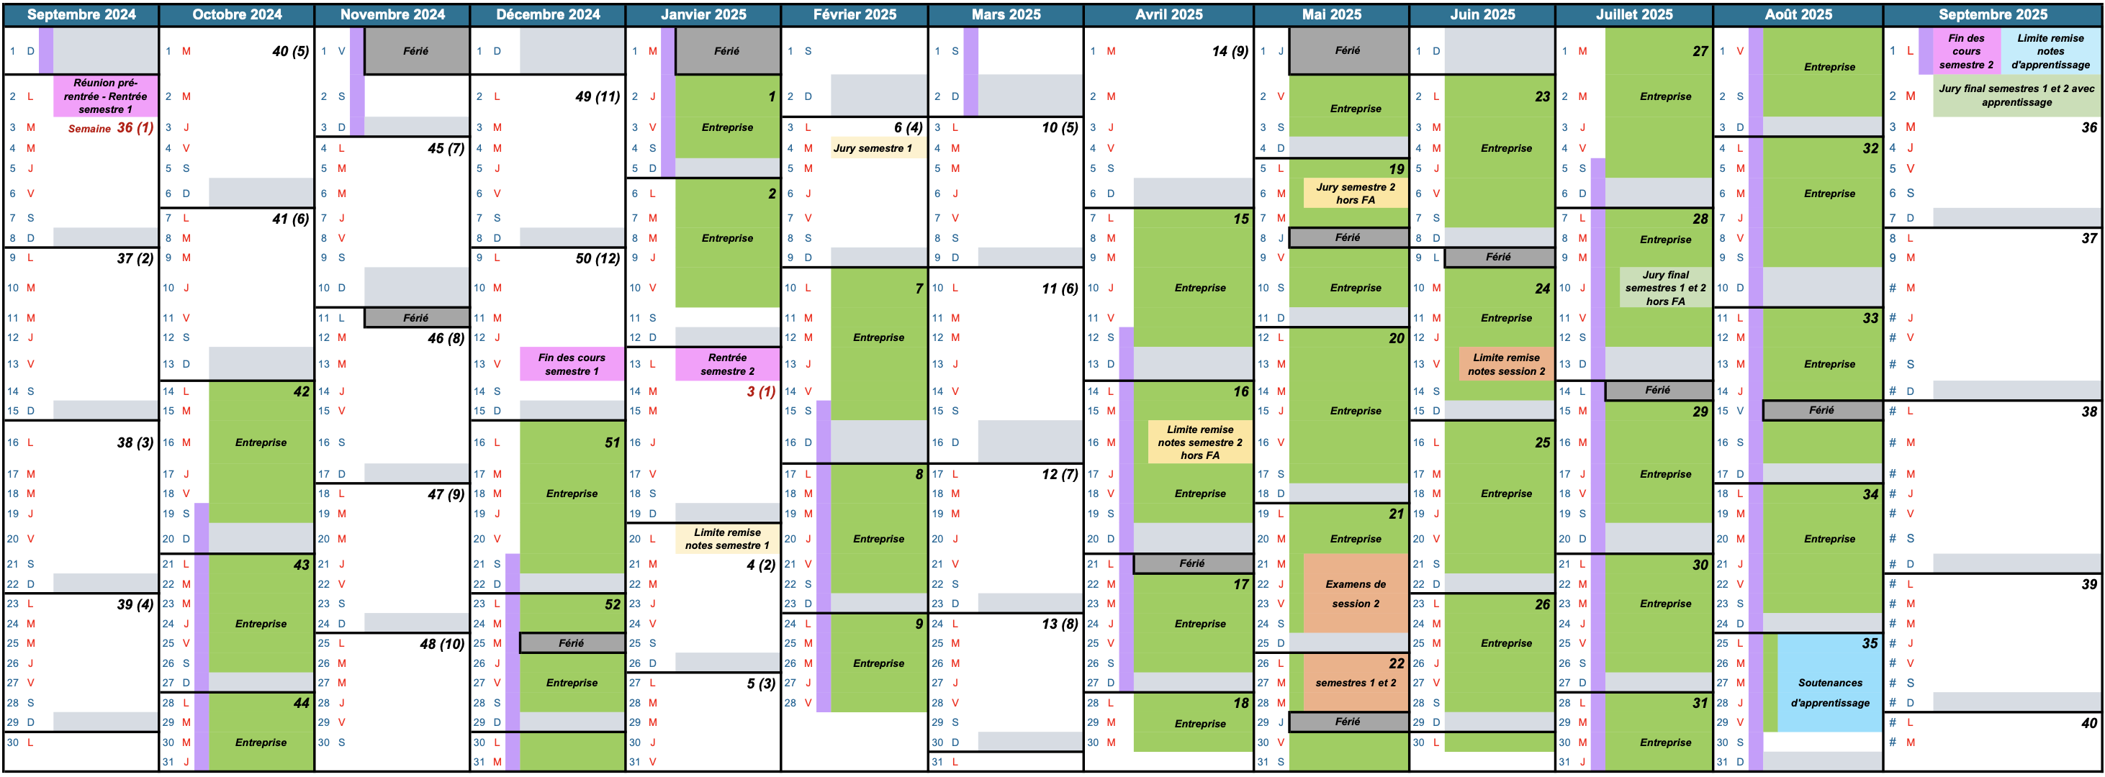
Calendrier de la formation
_
Cours à VdA | Vacances scolaires | Entreprise (stages et apprentis)

Slide 8
L’emploi du temps
_
https://www.cva.parisnanterre.fr/edt
Login MSCAE:
m1mtp1 (FA/FC & CMI)
m1mtp2 (FI)

Slide 9
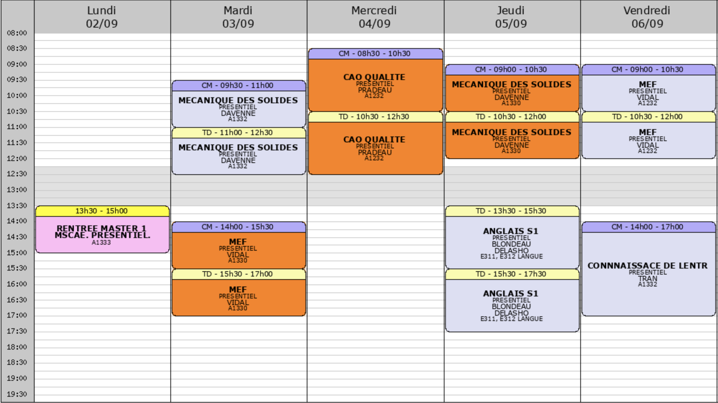
EDT semaine 36 TP1 & TP2
_

Slide 10
Ressources informatiques
_
1. Accès aux ordinateurs sur site
Accès avec numéro étudiant & mdp messagerie UPN
Accès à distance: VDI (modalités encore à confirmer)
2. Logiciels avec licences étudiantes gratuites
Ansys, Abaqus, SolidWorks; Catia v5 (?)
3. Développement de code (projet MEF…): Matlab
Gratuit sur site (& via VDI…) ; licence étudiant à 70 €
alternatives gratuites : SciLab, Python, …
Formation 100% en présence, mais soyez tjrs prêts à l’EAD…
Soyez équipés: ordinateur (Windows) + réseau internet
Faites remonter toute difficulté (matérielle et non…)

Slide 11
_
Séance photo pour trombinoscope
Questions ?

